Slide 1
高性能换肤框架原理解析
实现皮肤随心换

Slide 2
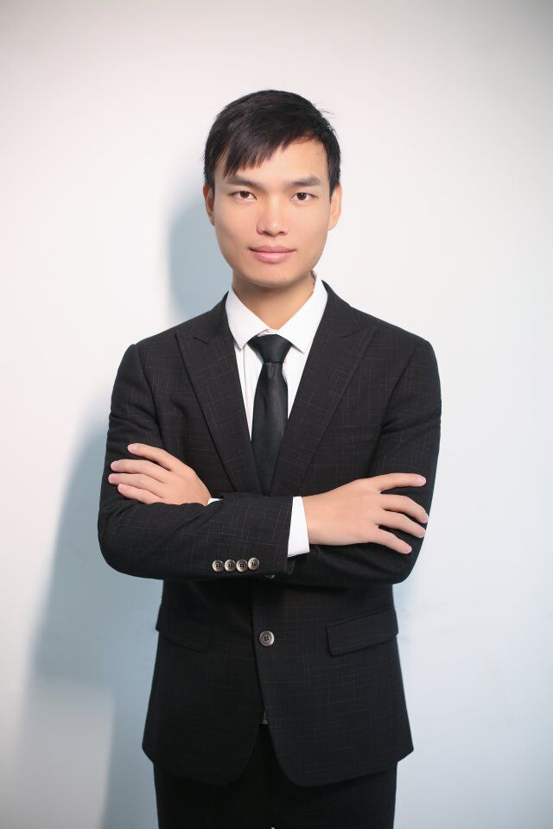
讲师简介
享学课堂 -Leo老师
多年Android项目研发经验
担任创业公司技术总监，公司曾获得腾讯战略投资。
精通Android架构，性能优化，flutter混合开发等技术。

Slide 3
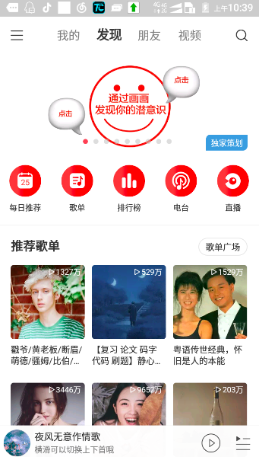
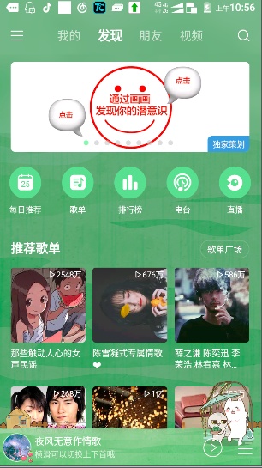
换肤目的
保持App新鲜感
提高付费率
配合节日、活动进行营销

Slide 4
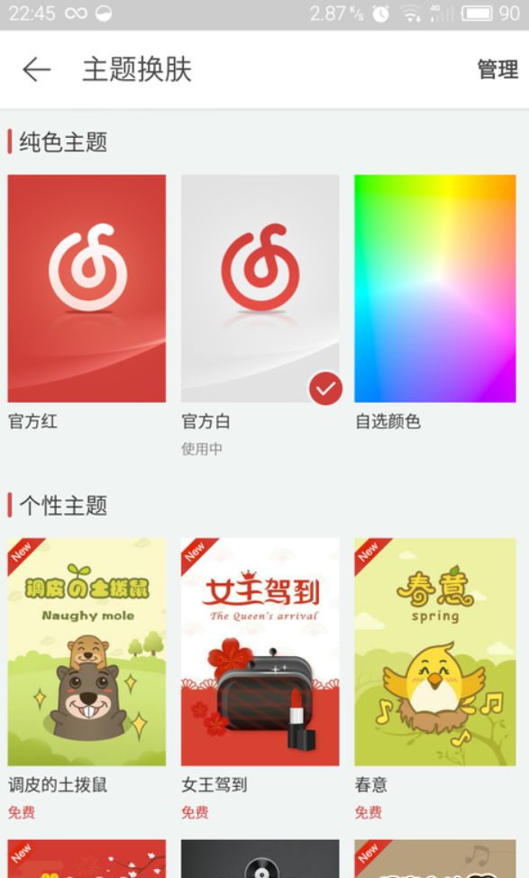
换肤目的
保持App新鲜感
提高付费率
配合节日、活动进行营销
写死的主题，切换很low
APK瘦身

Slide 5
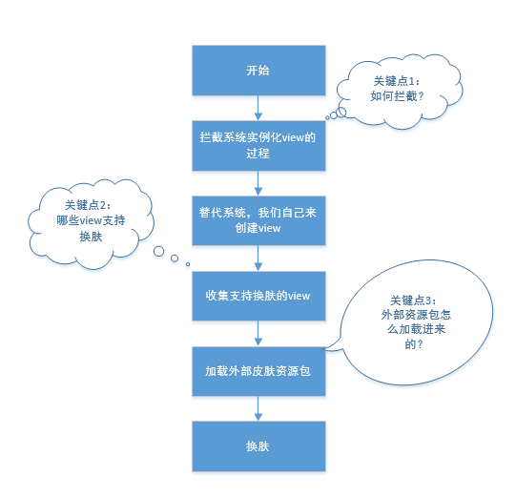
换肤流程

Slide 6
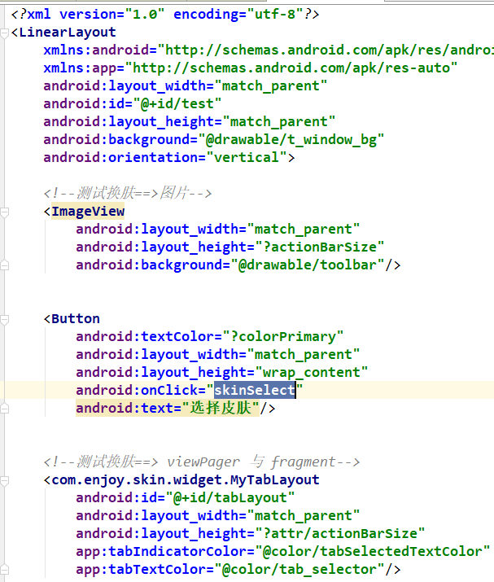
布局创建流程
如何从一个XML创建出对应的View对象，完成布局加载？
1、根据资源ID获得XML数据，进行XML解析
2、根据XML解析的节点(View的名称)创建对象
3、解析节点中的属性设置对象属性

Slide 7
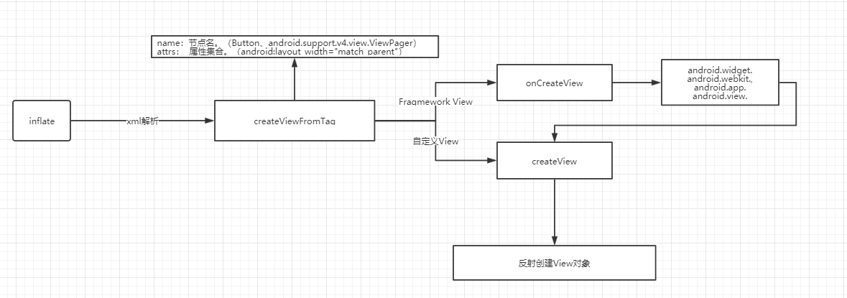
系统实例化View的流程
系统能获得每一个View对象，我们如何获得？

Slide 8
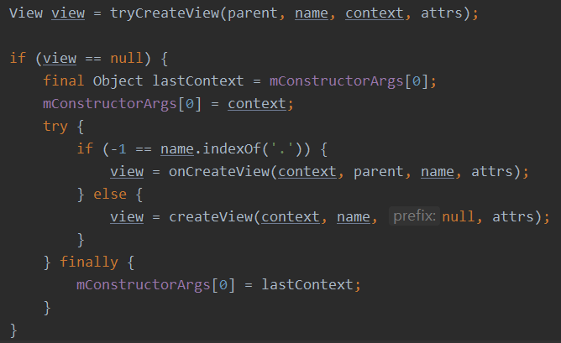
LayoutInflater.createViewFromTag

Slide 9
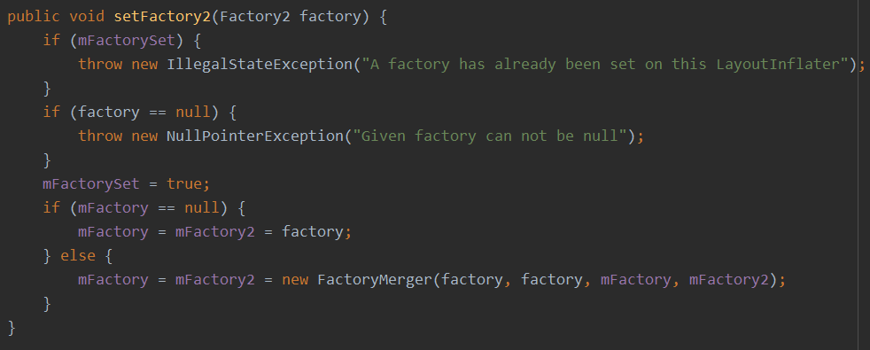
LayoutInflater.setFactory2

Slide 10
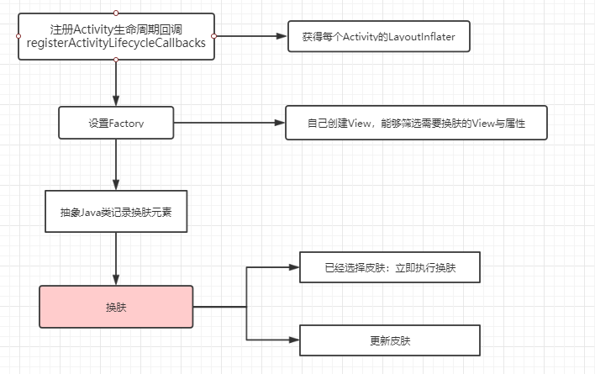
换肤

Slide 11
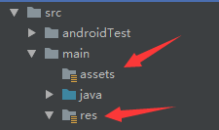

资源加载

Slide 12
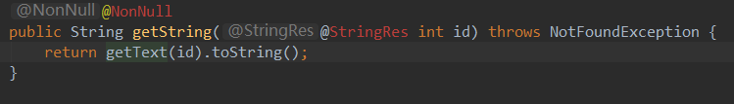
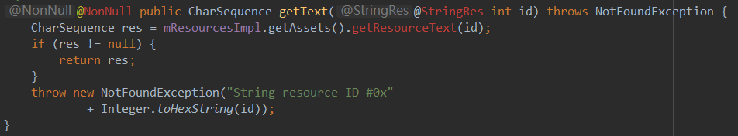
资源加载
实际上，Resources 类也是通过 AssetManager 类来访问那些被编译过的应用程序资源文件的，不过在访问之前，它会先根据资源 ID 查找得到对应的资源文件名。 而 AssetManager 对象既可以通过文件名访问那些被编译过的，也可以访问没有被编译过的应用程序资源文件。

Slide 13
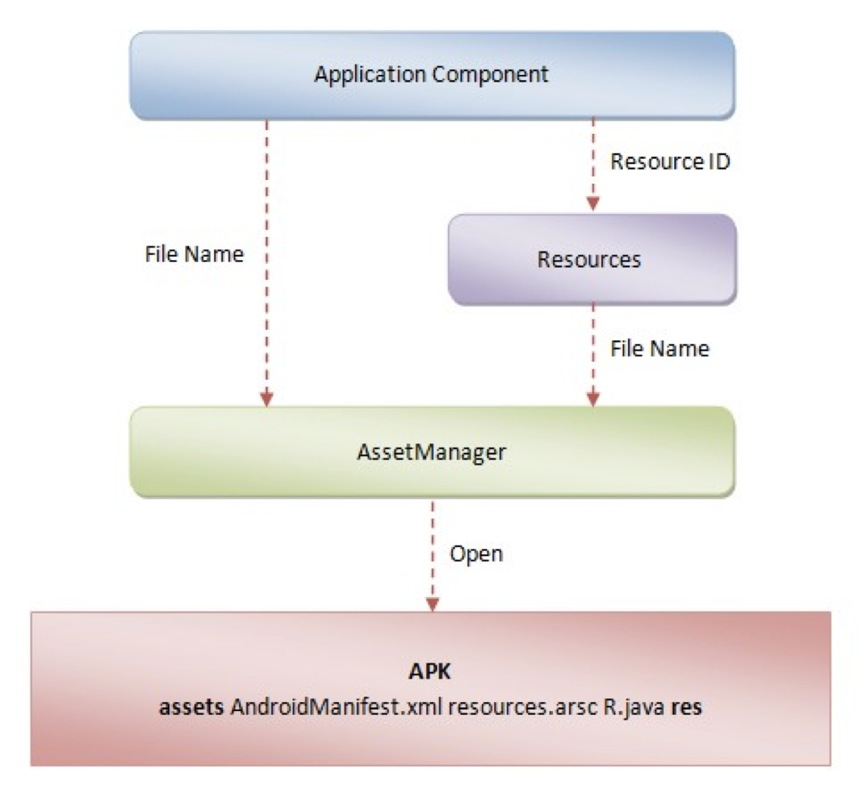
资源管理

Slide 14
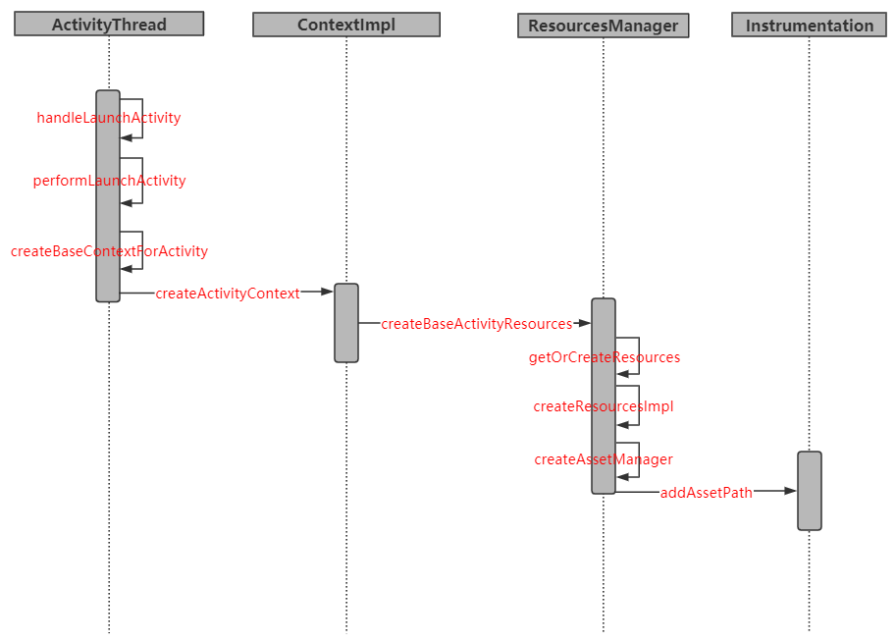
时序图

Slide 15
换肤流程

Slide 16
适合人群
在职程序猿
拒绝平庸 期待蜕变
具备开发基础，热爱互联网技术
拒绝成为一个简单的搬砖coder，
期待思维和能力的蜕变
技术进入瓶颈区
有进入一线互联网公司梦想
工作几年，技术平平没有核心竞争力不知道学什么，不知怎么快速成长
梦想还是要有的万一实现了呢？
来享学课堂，去BATJ工作

Slide 17
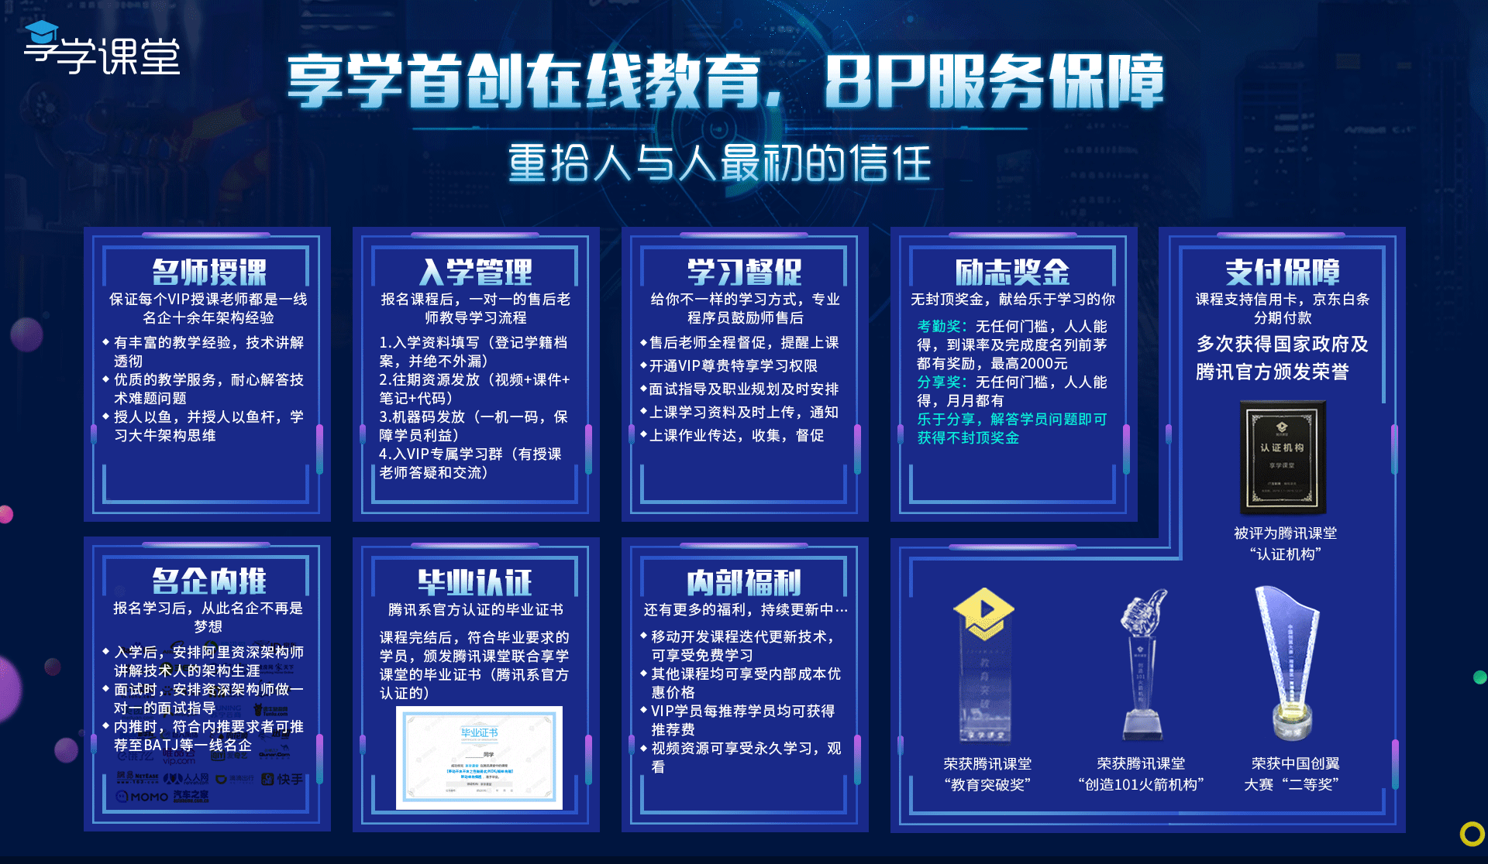

Slide 18
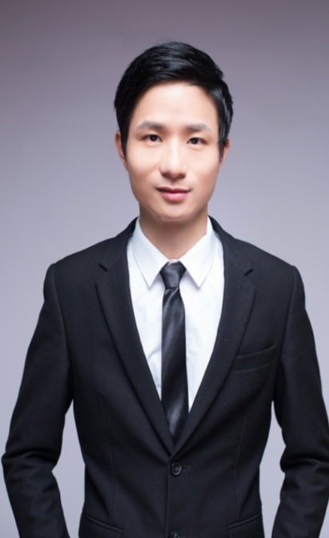
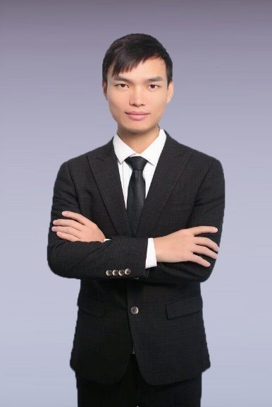
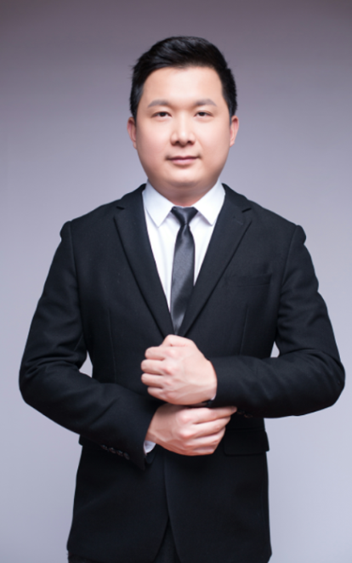
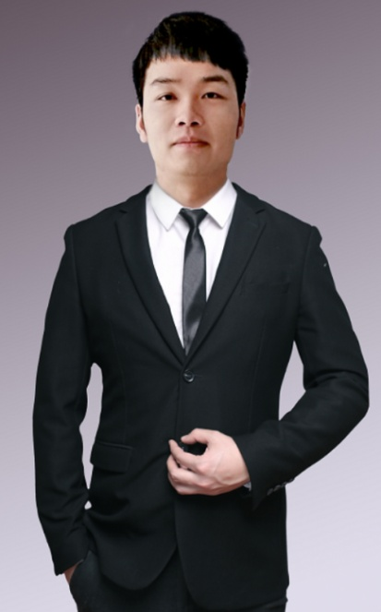
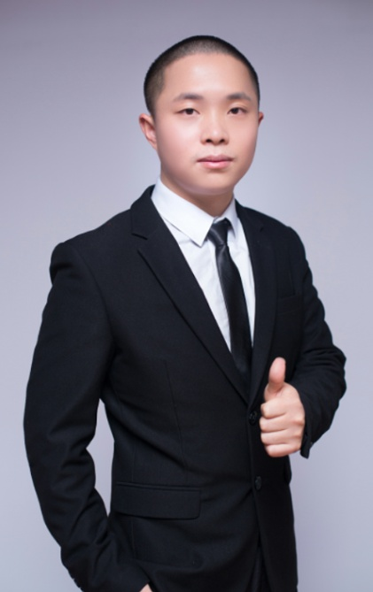
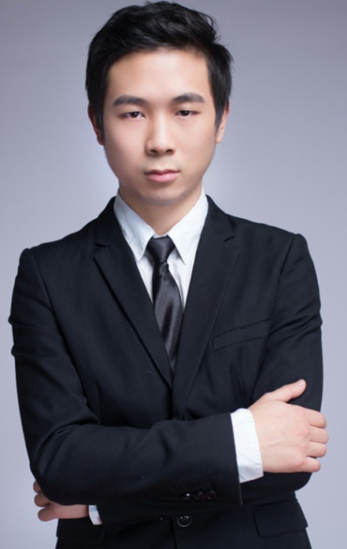
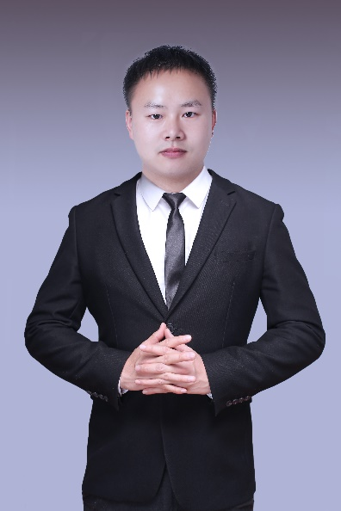
享学讲师团队
Alvin老师
曾就职于三星、
小米，项目经理
Leo 老师
某创业公司技术总监，网易特约讲师
King 老师
曾就职于招行、58同城
Allen老师
国防科大研究生毕业，全球首批Android开发者
Zero老师
前阿里P7移动架构师，
曾就职于Nubia等一线互联网公司。
Lance老师
某游戏公司主程，
前爱奇艺高程。
Derry老师
腾讯IOT，阿里平台，联通运维，资深工程师。

Slide 19
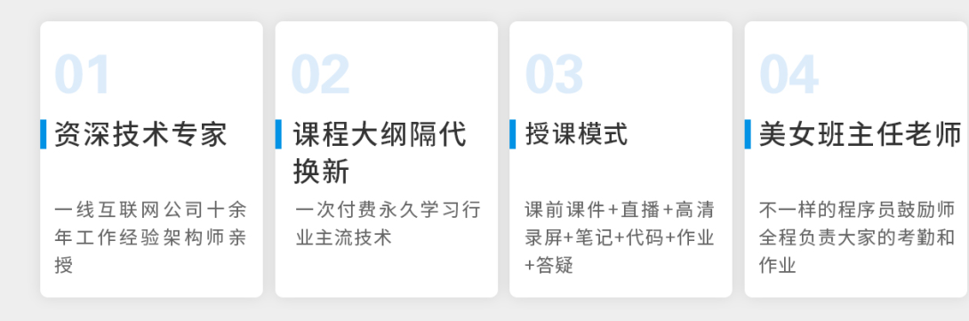
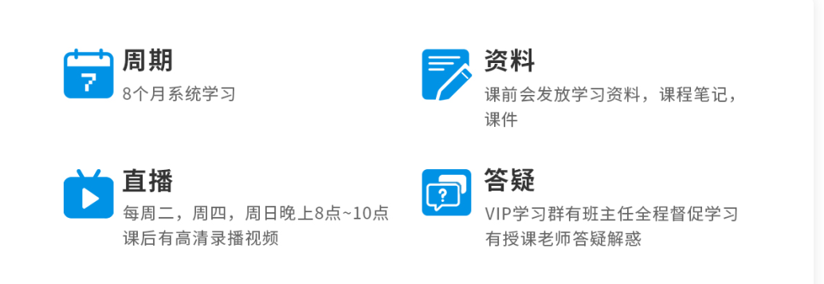
课程服务

Slide 20












企业内推资源

Slide 21




发展历程
2018
3月
立足行业
2018
9月
行业领先
2019
1月
全面领航
JavaVIP架构班开班及获得湘潭市政府颁发“中国创翼”二等奖荣誉证书
享学课堂VIP学员突破1000名学员
享学课堂一周年，VIP学员达到4000+
公司成立
教育口碑
更多突破
成立享学课堂入驻腾讯课堂
2018
5月
因课程口碑荣获腾讯课堂官方颁发“创造101火箭机构奖”
2018
11月
被腾讯课堂评选为官方“优质认证机构”并获得腾讯课堂“教育突破奖”
2019
6月

Slide 22

企业荣誉

